Slide 1
Conceptkeuze
Fietsslot
Niels Tielemans
30-12-2020

Slide 2
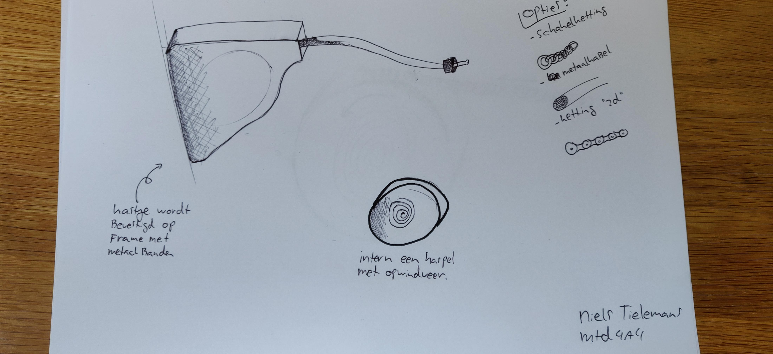
Concept 1
Dmv een oprolhaspel wordt de ketting of kabel opgerold.
Het einde van de kabel wordt in de insteekmogelijkheid van het slot gestoken.
Tijdens het uittrekken wordt de veer opgespannen en deze trek naderhand de ketting weer terug naar binnen.

Slide 3
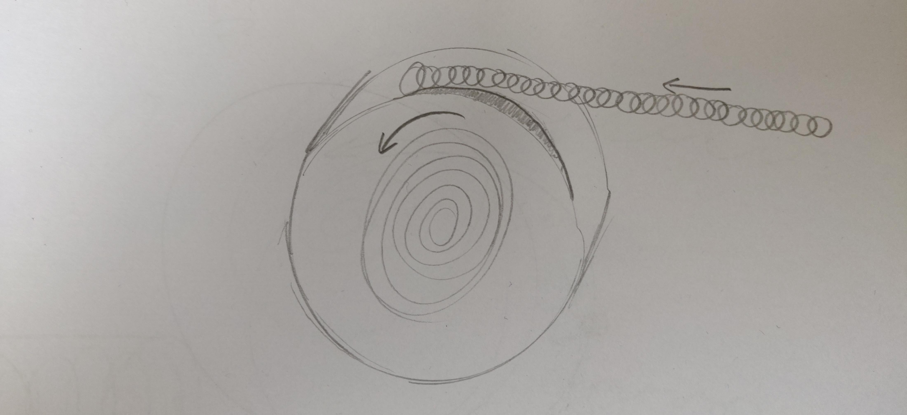
1e schets tijdens brainstorm
Concepttekening

Slide 4
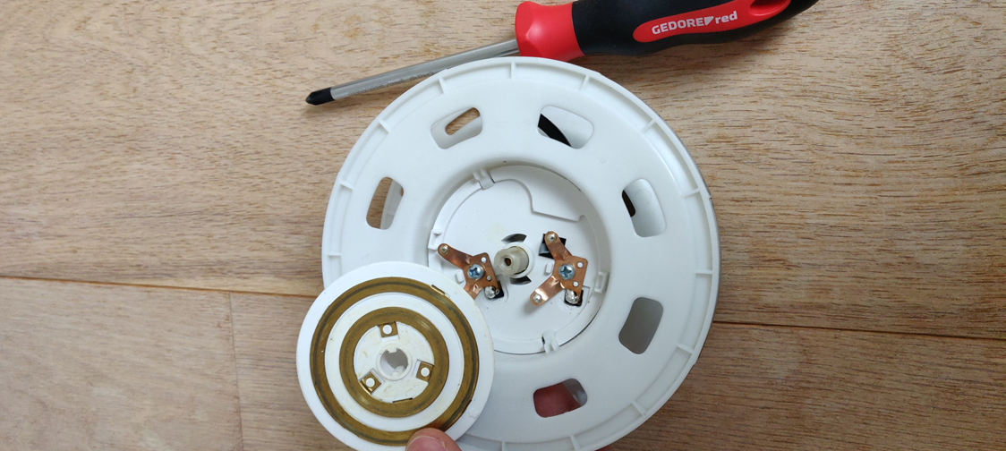
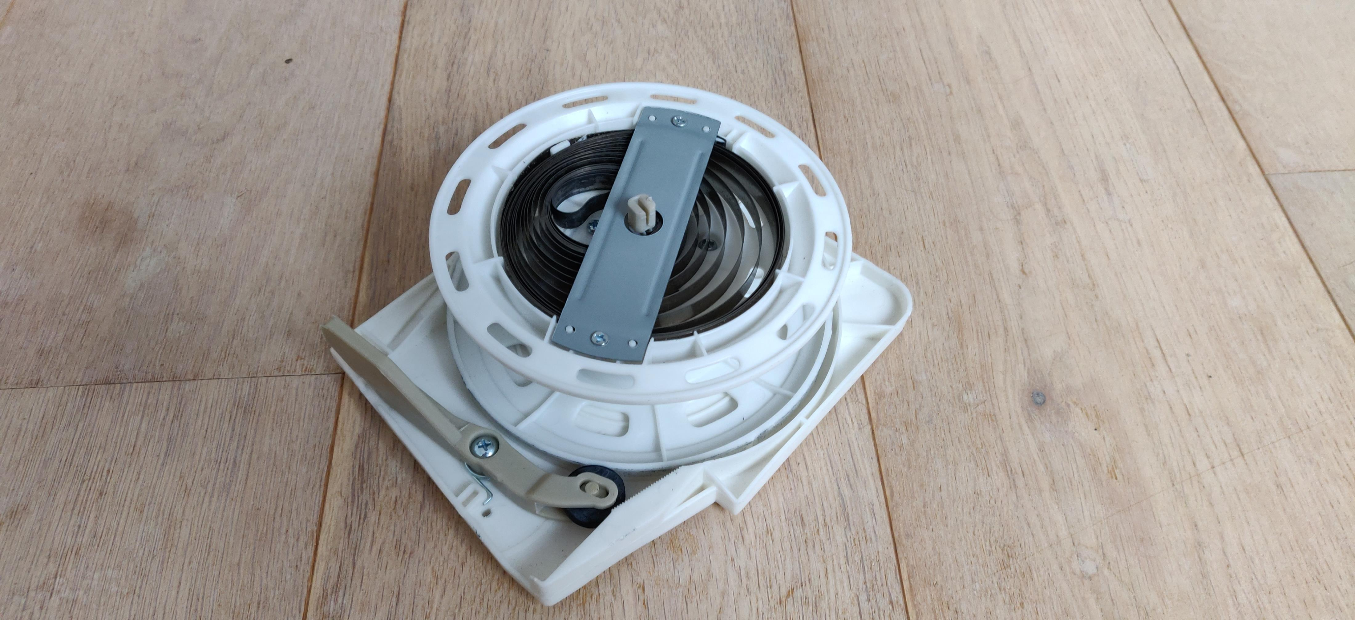
Mogelijke problemen
Wat voor soort ketting of kabel is sterk genoeg om tegen diefstal te beveiligen maar flexibel genoeg om op te rollen?
Om dit uit te proberen heb ik een stofzuigerhaspel uit elkaar gehaald en verschillende kettingen op te rollen. Al snel bleek dat heel veel meer dan een stroomkabel niet op te rollen is met een veer als deze. Het zwaarste wat op te rollen is is een luchtslang. Leuke ontdekking was om te zien hoe een sleepcontact er uit ziet.

Slide 6
Concept 2
Een vreemd fenomeen blijft het stelen van zadels en pennen. Om 2 vliegen in een klap te raken wil ik het slot wegwerken in de zadelpen.
In de zadelpen is vrij veel ruimte en tevens is het een mooie sierlijke oplossing. Door de zwaartekracht valt het slot vanzelf naar beneden wanneer je deze terug duwt
Wellicht moet je gebruik maken van een dubbele kabel om aan de benodigde lengte te komen. een standaard zadelpen is namelijk 40-45mm.

Slide 7
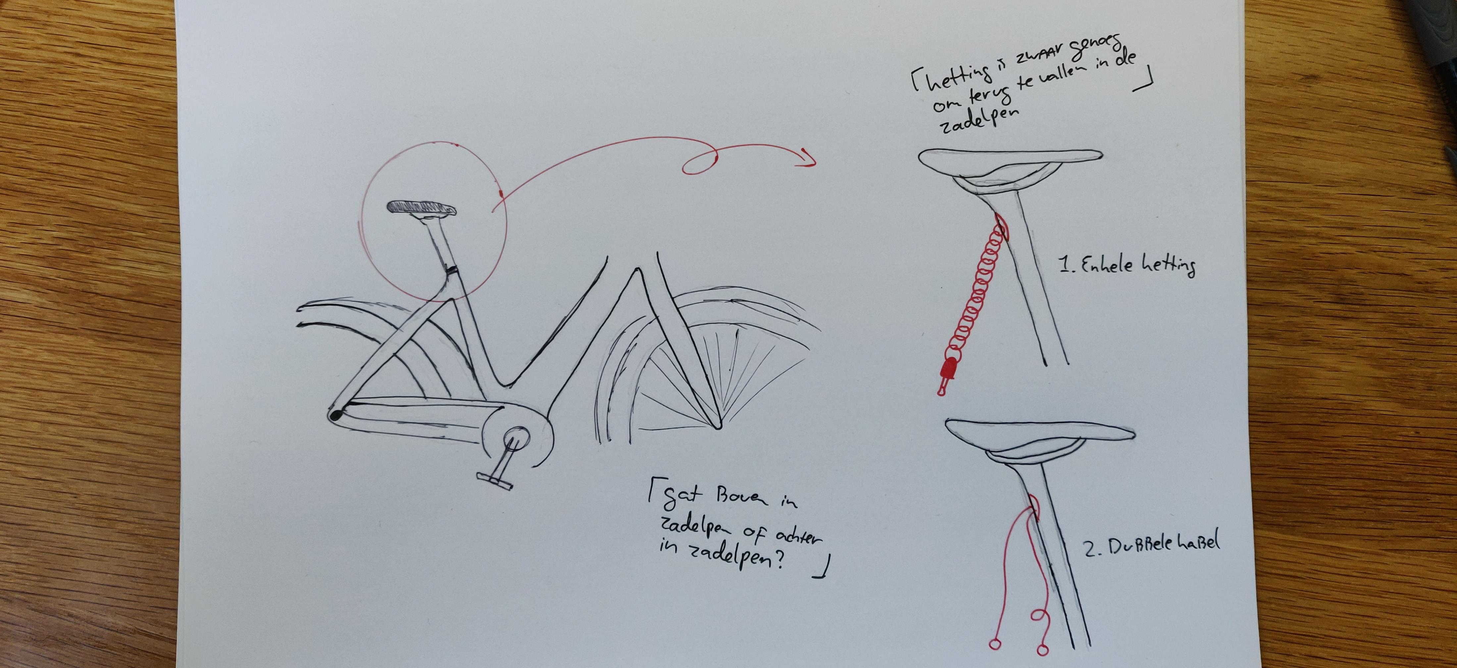
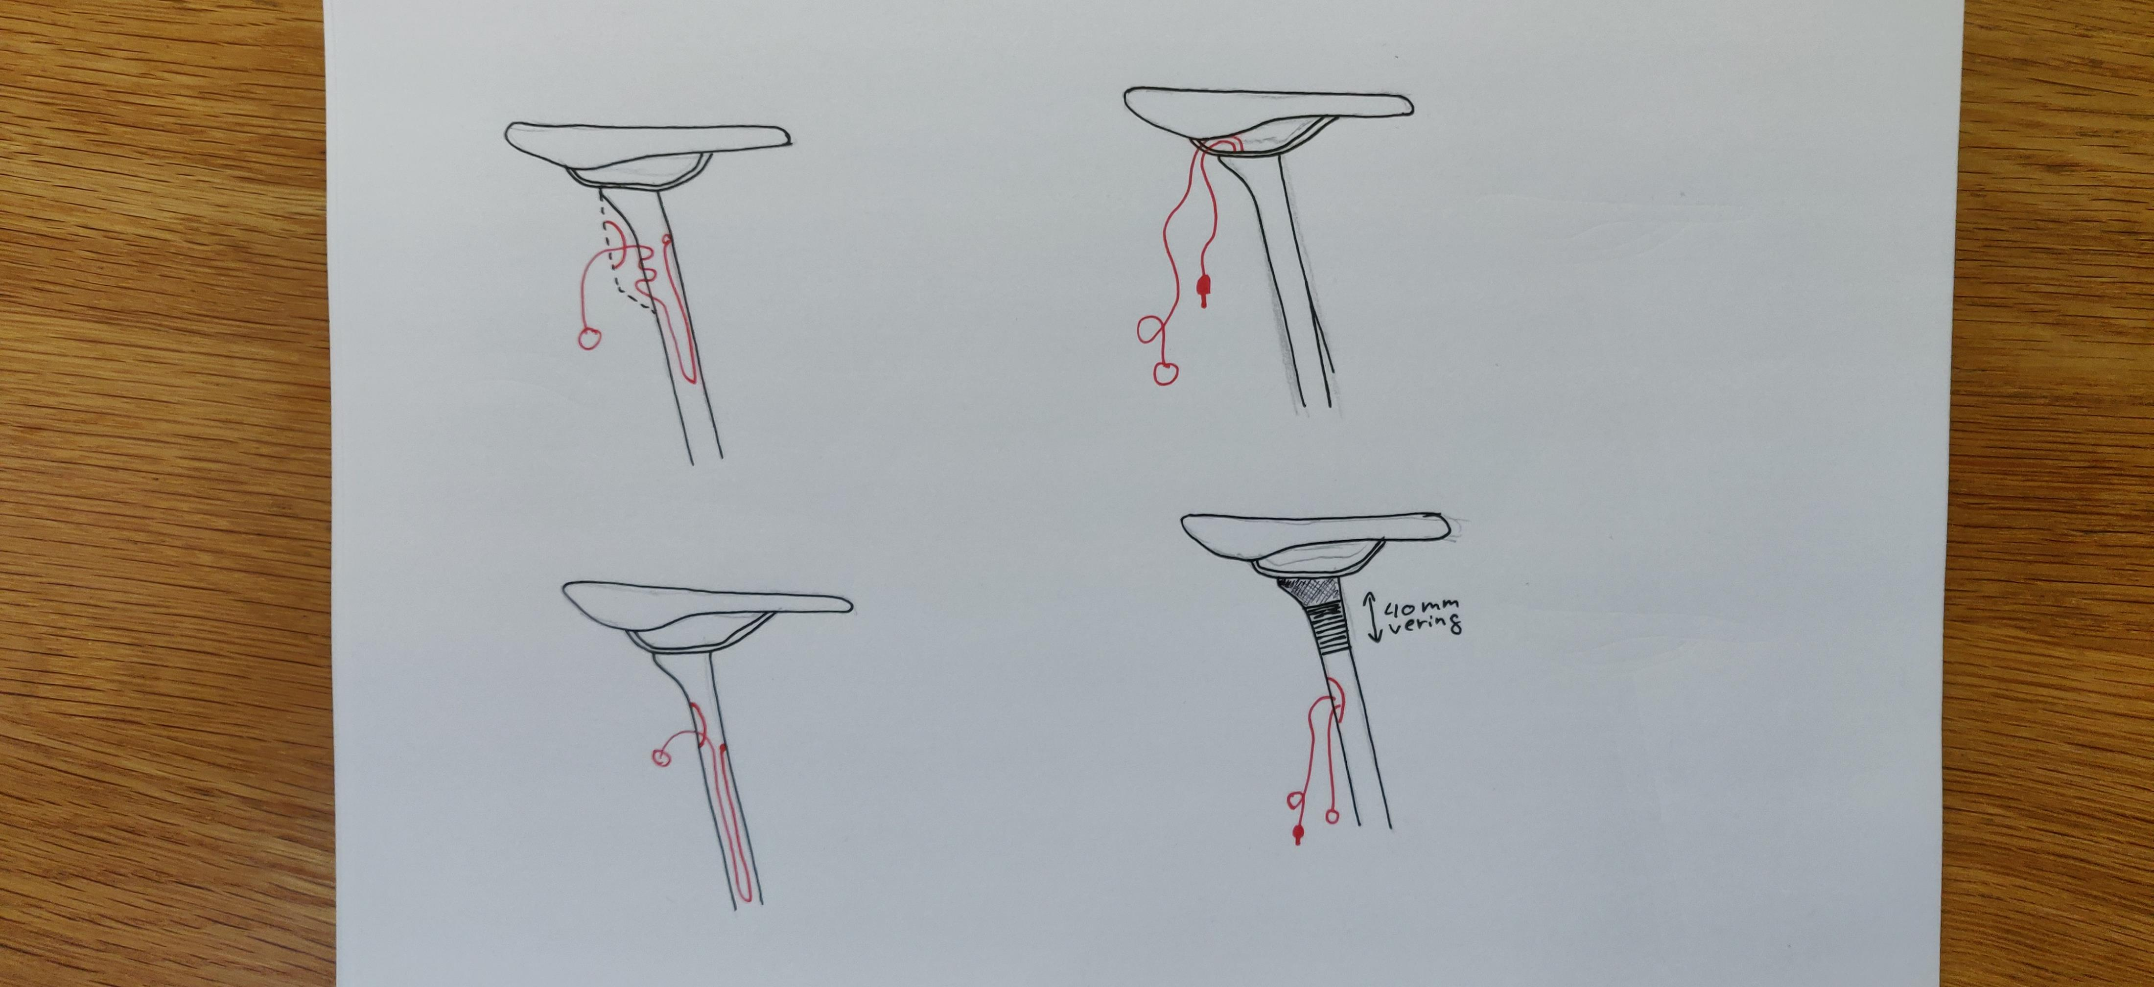
Probleem kan zijn om de dubbele kabel te vergrendelen, dan zou er dus een klein solide slot aan het einde van de kabel moeten komen.
Ook moet de kabel niet gaan rammelen in de zadelpen

Slide 8
Concept 3
Een handige opbergkoker voor je gekrulde kabelslot.
Het einde van de kabel stop je in je insteekslot. Zo zijn beide delen aan een ander deel van de fiets vergrendeld.

Slide 9
Uiteindelijke keuze – Concept 2
De meest elegante en mechanisch simpele oplossing
Weinig slijtagedelen en niet erg bewerkelijk
Uniek en universeel

